Slide 1

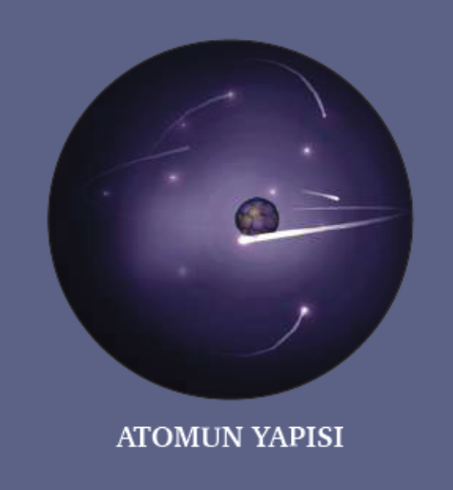
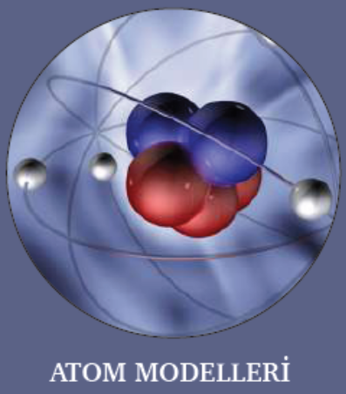

2-ATOM TEORİSİ
Atomun yapısı
Elektron
Radyoaktivite
Proton ve çekirdek, nötron
Atom numarası, kütle numarası, izotoplar
Periyodik tablo
Molekül formülleri, deneysel formüller

Slide 2


Slide 3
Madde ve Işıma
Madde ışık etkileşimi
Elektromanyetik teori
Atom spektrumlarının incelenmesi
Kuantum teorisi
Bohr atom modeli

Slide 4
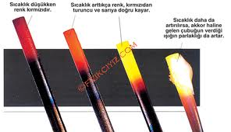
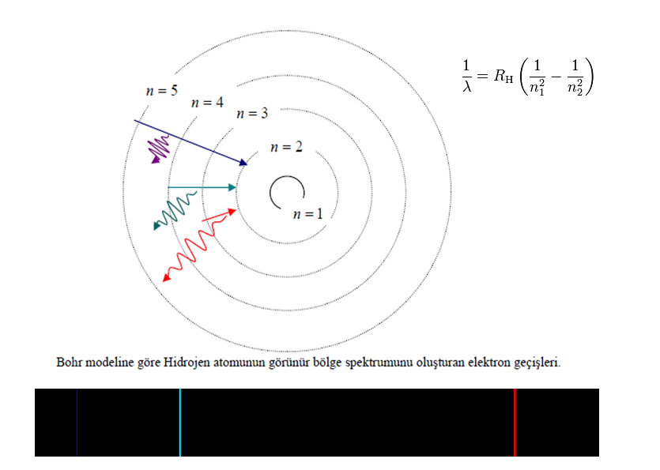
Işık nedir? Nasıl oluşur?
Isıtılan bir demir metali önce kırmızı sonra sarı sonra beyaz ışık yayar.
Isıtılan maddeler ışık yayar….

Slide 5
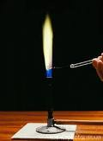
Işık oluşumu (Alev deneyi)
Bir elementin çözeltisi aleve tutulursa kendine has ışık oluşturur.

Slide 6
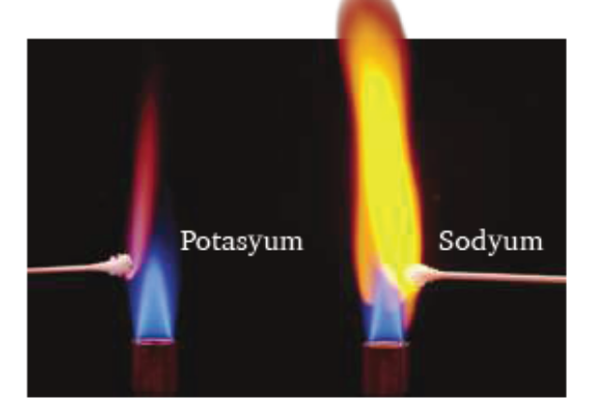
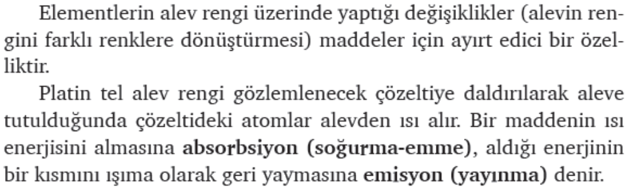

Slide 7
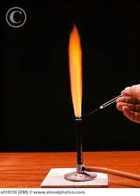
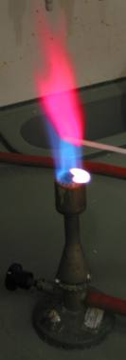
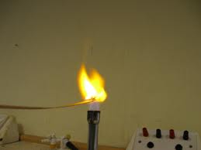
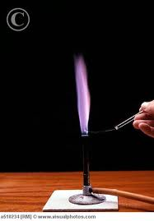
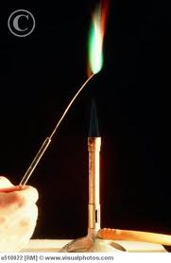
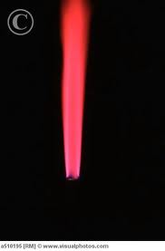
Her elementin alev rengi farklıdır
Ca Sr Na K Cu Li

Slide 8
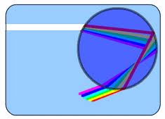


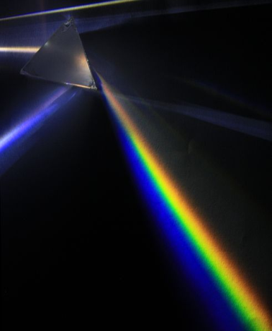
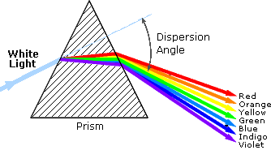
Işığın özellikleri
İnsanlık tarihi boyunca gök kuşağı biliniyordu.
1666’da İngiliz bilim adamı Isaac Newton, beyaz ışık demetinin bir prizmadan geçirildiğinde çeşitli renklere (mor, lacivert, mavi, yeşil, sarı, turuncu ve kırmızı ) ayrıldığını gözlemiştir.
Bu renkli ışın demetleri spektrum (tayf) olarak isimlendirmiştir.

Slide 9
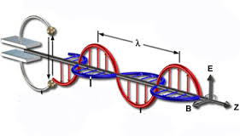
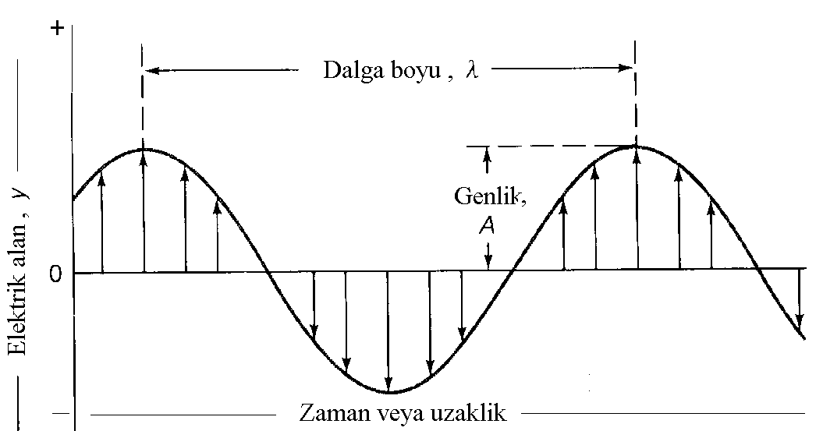

Işık dalgalar şeklinde yayılan enerjidir. Işık elektriksel alan ve manyetik alandan oluşan iki dalgadan oluşur. Bu nedenle ışığa elektromanyetik dalga adı verilir.
Elektromagnetik ışıma sadece elektriksel bileşeni ile gösterilebilir.

Slide 10
Elektromanyetik dalgaların tanımlanması (karakterizasyonu) (ışınlar)
Elektromanyetik dalgaları tanımlamak ve onların özelliklerini belirlemek için dalga parametreleri adı verilen büyüklükler kullanılır. Bunlar;
Dalgaboyu (λ): İki tepe noktası arasındaki mesafedir. Birimi (m)
Dalga sayısı (ν): Birim uzunluktaki dalga sayısı. Birimi (m⁻¹)
Frekans (ν): Bir saniyede belirli bir noktadan geçen dalga sayısıdır. (s⁻¹ , Hz)
Genlik (A) : Elektrik vektörünün en uzun olduğu uzaklık.
Periyot (p) : Dalga hareketinin oluşması için gerekli olan zamandır. Birimi saniyedir (s).
Hız (c): Elektromanyetik dalgaların boşluktaki hızları aynıdır ve ışık hızı olarak bilinir
c = 3 x 10 ⁸ m/s
Enerjisi: E= h ν

Slide 11



Dalga parametreleri arasındaki ilişki
ν = c / λ
ν = 1 / λ
E = h ν
E = mc²
h ν =h c/λ = mc² = h/mc
λ: taneciğin dalga boyu
h: Planck sabiti
m: taneciğin kütlesi
v: taneciğin hızı

Slide 12
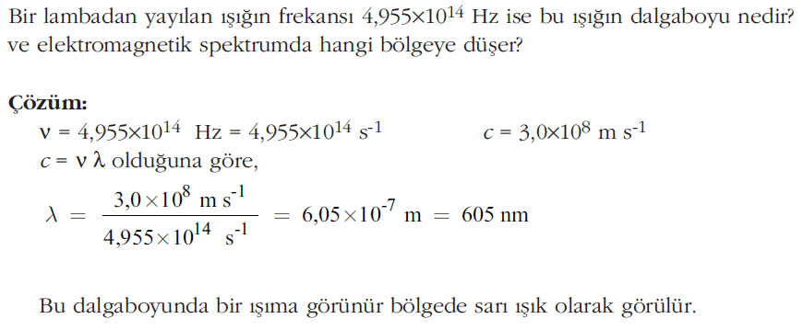

Slide 13
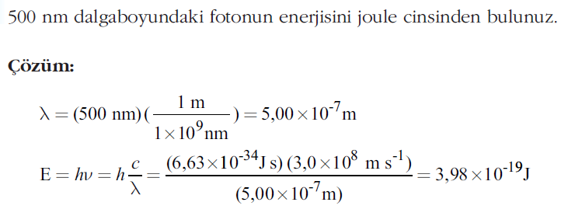

Slide 14
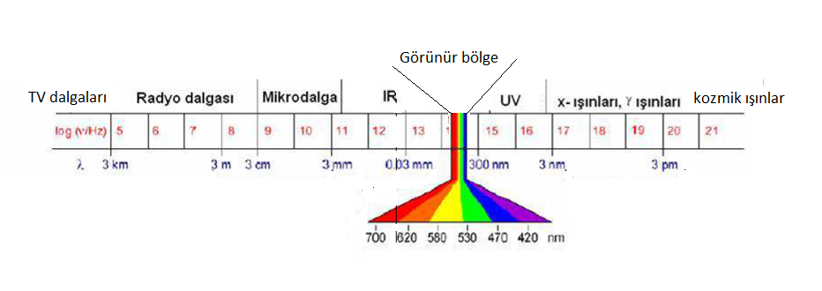
Elektromanyetik dalgaların sınıflandırılması (elektromanyetik spektrum)

Slide 15
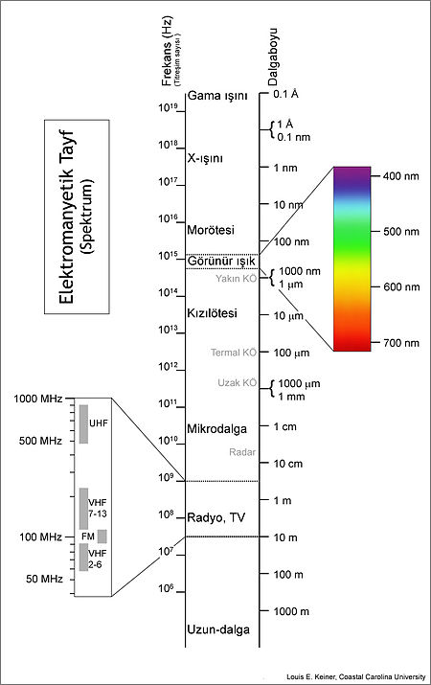

Slide 16
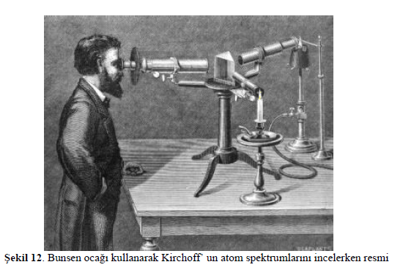

Slide 17
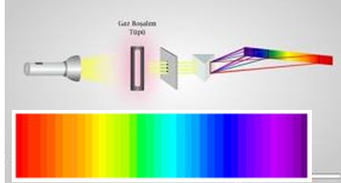
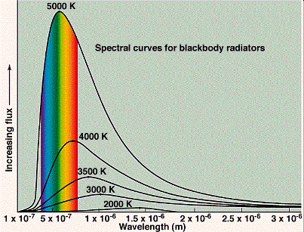
Spektrumların ayrıntılı yapısı
1. Kesintisiz-(sürekli spektrum) tüm dalga boyları görülebilir
Isıtılan katı cisimlerin verdiği ışık (siyah cisim ışıması)
Beyaz ışık prizmadan geçirildiğinde gözlenir.

Slide 18
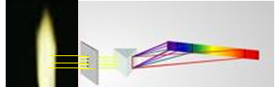
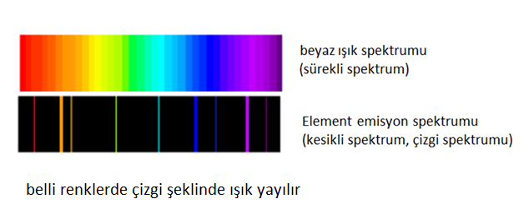
2. Parlak çizgili (emisyon) (çok özel bazı dalga boylarının görüldüğü tayf )
Bir elementin yaydığı ışık prizmadan geçirilirse o elemente has emisyon spektrumu oluşur.

Slide 19
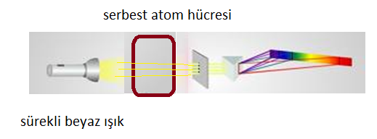
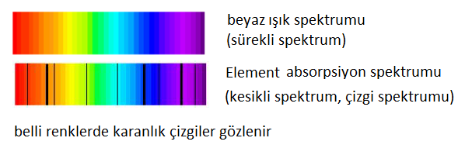
3. Karanlık çizgili (absorpsiyon) (çok özel bazı dalga boylarının eksik olduğu tayf)
Işık kaynağı önüne atomlar bulunan bir hücre yerleştirilirse absorpsiyon spektrumu oluşur.

Slide 20
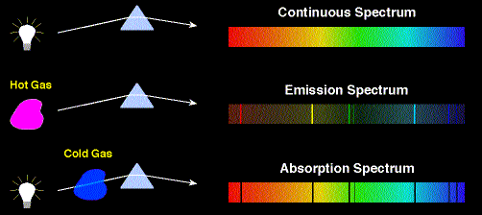

Slide 21
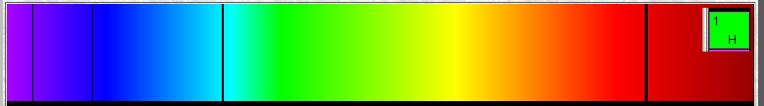
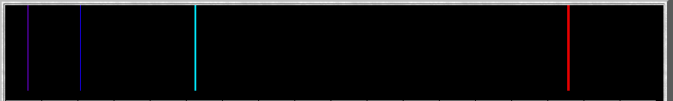
Bir elementin absorpsiyon ve emisyon spektrum hatları çakışır.

Slide 22
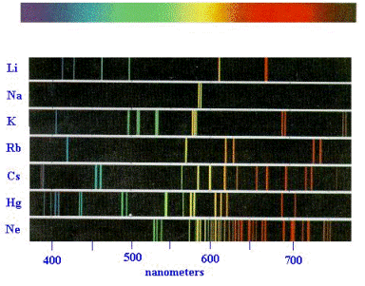
Her elementin atom spektrumu farklıdır.
Siyah cisim ışıması ve atomik spektrumlar

Slide 23
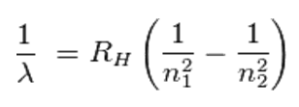
Balmer formülü
Rydberg sabiti : 10973732 m-1
Rydberg sabiti : 109737,32 cm-1

Slide 24
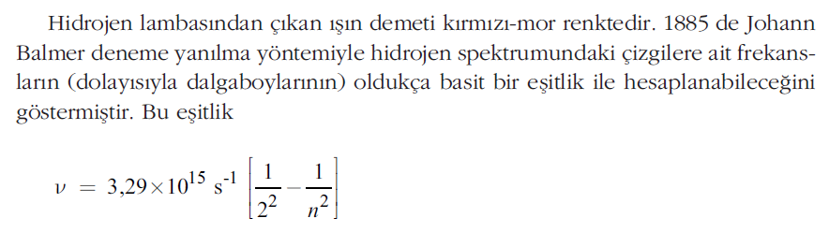

Slide 25
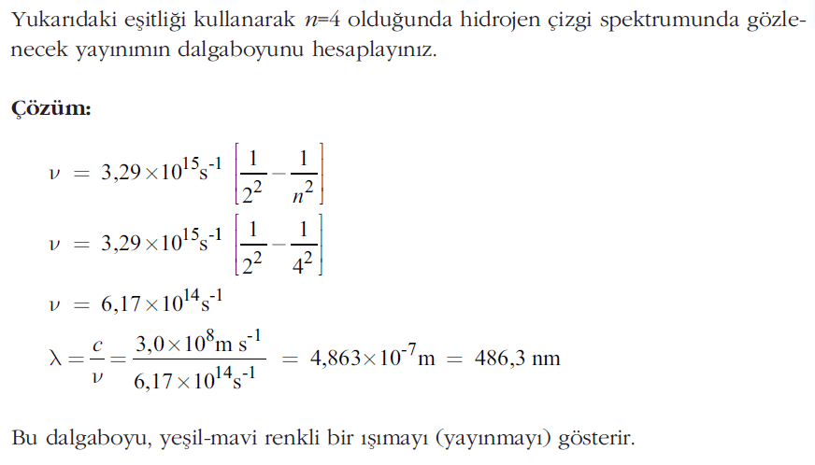

Slide 26
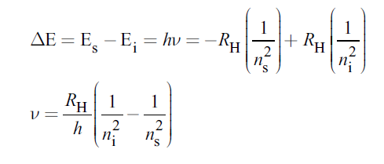

Slide 27
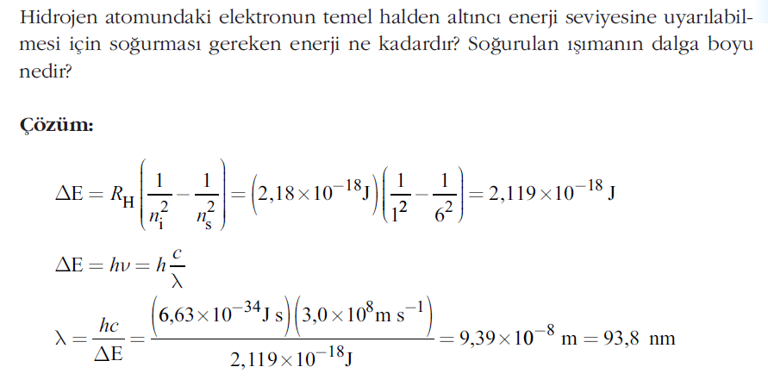

Slide 28
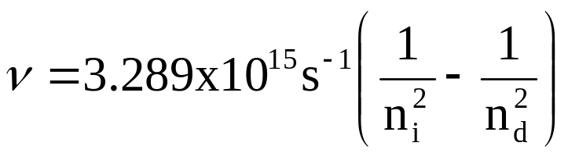
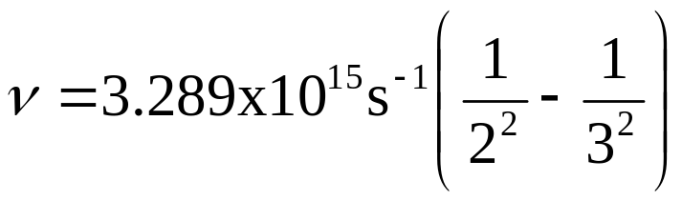
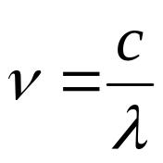
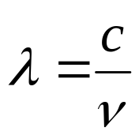
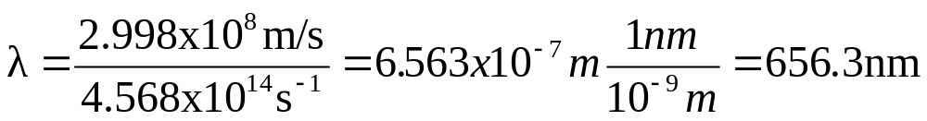
Örnek: Hidrojen spektrumunda n=3 enerji seviyesinden n=2 seviyesine olan elektron geçişini temsil eden çizginin frekansı ve dalga boyunu hesaplayınız.
Çözüm: Daha önce verilen frekans formülü kullanarak bu hesaplama yapılabilir.
olduğundan ⇒

Slide 29
Bohr Atom teorisi
1913 yılında Niels Bohr, hidrojen atomunun spektrum çizgilerini ve Planck'ın kuantum kuramını kullanarak Bohr kuramını ileri sürdü. Bu bilgiler ışığında Bohr varsayımları (postulatları) şöyle özetlenebilir:
1. Bir atomdaki elektronlar çekirdekten belli uzaklıktaki yörüngelerde hareket eder ve bu yörüngelerdeki açısal momentumu H/2pi'nin tam katlarıdır. Her kararlı hâlin sabit bir enerjisi vardır.
2. Herhangi bir kararlı enerji seviyesinde elektron dairesel bir yörüngede hareket eder. Bu yörüngelere enerji düzeyleri veya kabukları denir.
3. Elektron kararlı hâllerden birinde bulunurken atom ışık (radyasyon) yayınlamaz. Ancak, yüksek enerji düzeyinden daha düşük enerji düzeyine geçtiğinde, seviyeler arasındaki enerji farkına eşit bir ışık kuantı yayınlar. Burada E = Eson-Eilk bağıntısı geçerlidir.
4. Elektron hareketinin mümkün olduğu kararlı seviyeler, K, L, M, N, O gibi harflerle veya en düşük enerji düzeyi 1 olmak üzere, her enerji düzeyi + bir tam sayı ile belirlenir ve genel olarak "n" İle gösterilir, (n: 1,2,3 ...¥)

Slide 30
Atom spektrumlarındaki çizgilerin uzaklıkları (ışığın dalga boyu) arasında bir düzenlilik vardır. Bu düzenlilik Balmer formülü ile verilir.

Slide 31
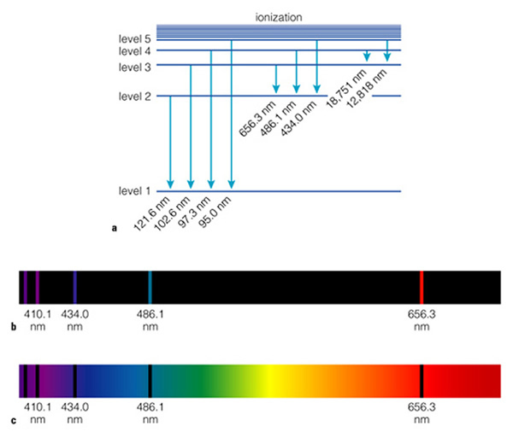

Slide 32
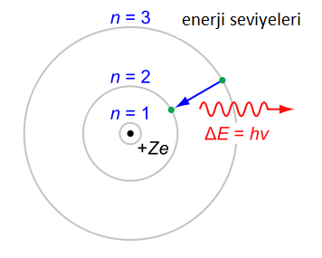
Bohr atom modeli

Slide 33
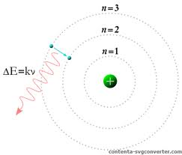
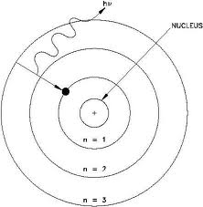
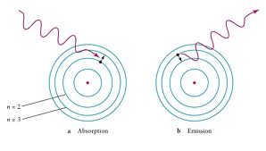
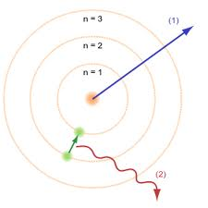

Slide 34
Heisenberg belirsizlik prensibi (1927)
Bir parçacığın momentumu ve konumu aynı anda tam doğrulukla ölçülemez (momentum değişimi = kütle değişimi x hız değişimi).
Bir parçacığın konumu ne denli doğrulukla ölçülürse (yani konumunun belirsizliği ne denli küçük olursa), buna karşılık momentumunun belirsizliği aynı oranda büyük olur. Tersine, momentumdaki belirsizlik küçüldükçe, aynı oranda konumunun belirsizliği büyür..

Slide 35
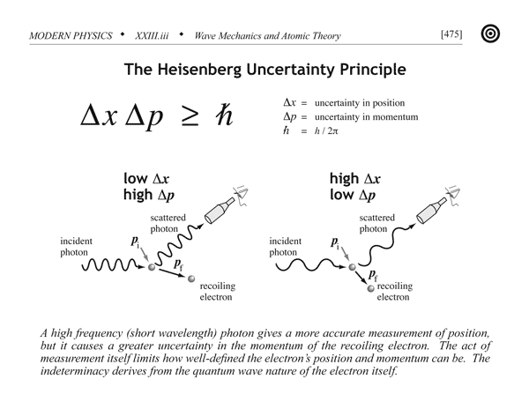

Slide 36

Güneş ışınları dünyaya 8,5 dakikada gelir.
Güneşte olan bir olayı bu süreden önce ölçemeyiz. (öğrenemeyiz)
Güneşte olan bir olayı gözlediğimizde en az 8,5 dakikalık bir hata yaparız.

Slide 37

Heisenberg’ e göre elektronun yerini plank sabiti kadar bir hata olmadan belirleyemeyiz..
Bohr atom teorisine göre çizilen yörüngelerin anlamı yoktur.
Yörünge (orbit) yerine daha geniş yörüngemsi (orbital) kavramı kullanılmalıdır.

Slide 38


Modern atom modeli (1926)

Slide 39
Elektron ve proton keşfedildikten ve yük ve kütleleri hesaplandıktan sonra, o tarihlerde bilinen bazı atomların kütlelerinin elektron ve protona dayalı olarak hesaplanmasına çalışıldı. Fakat hiçbir zaman elektron ve protonların toplamı atom kütlesini vermedi.
elektron + proton ≠ atom kütlesi
1920 yılında Ernest Rutherford atomda yüksüz bir taneciğin var olması gerektiğini savundu. 1932 yılında James Chadwick incelediği nükleer tepkimeler sırasında yüksüz nötronun varlığını keşfetti ve kütlesini hesapladı. Bu kütle protondan biraz daha ağırdı.
m = 1.6749x10-24 g
Böylelikle maddenin atomlardan yapıldığı, atomun ise proton, nötron ve elektronlardan meydana geldiği bulunmuştur. Ayrıca atomu meydana getiren her bir parçacığın yükü ve kütlesi de hesaplanmıştır.

Slide 40
Parçacık | Kütle (gram) | Kütle (akb) | Bağıl yük
Elektron (e veya e⁻) Proton (p veya p⁺) Nötron (n veya n⁰) | 9.1096x10⁻²⁸ 1.6726x10⁻²⁴ 1.6749x10⁻²⁴ | 0.00054859 1.007277 1.008665 | 1- 1+ 0
Akb (birleştirilmiş atomik kütle birimi) bir 12C atomunun kütlesinin 1/12 sine denir.

Slide 41
Atom simgeleri
Bir atomu tanımlayan iki sayı vardır. Bu sayılar atom numarası (Z) ve kütle numarasıdır (A).
Simge
Atom numarası (Z), atom çekirdeğinde bulunan protonların sayısını gösterir. Nötral bir atomda proton sayısı çekirdek etrafında bulunan elektronların sayısına eşit olduğundan, atom numarası aynı zamanda nötral atomun elektron sayısına da eşittir.
Kütle numarası (A), atom çekirdeğinde bulunan proton ve nötronların (nükleonların) toplam sayısını gösteren bir sayıdır.
Bir atomda bulunan nötronların sayısı ise kütle numarasından atom numarasının çıkarılmasıyla bulunur.
Nötron sayısı = A – Z
A
Z

Slide 42



Slide 43

İzotop atom: Atom numaraları aynı fakat kütle numaraları farklı olan atomlara kimyada izotop adı verilir.
Örneğin doğada klorun iki izotopuna rastlanır. Bunlar
17 proton 17 elektron 18 nötron
17 proton 17 elektron 20 nötron

Slide 44

Karbonun izotopları
12₆C
6 elektron 6 proton 6 nötron
Kararlı
Karbon 14
Kararsız
Radyoaktif
14₆C
6 elektron 6 proton
8 nötron
Kararsız radyoaktif
13₆C
6 elektron 6 proton 7 nötron
Kararlı
Proton
Nötron
Elektron

Slide 45

Atomlar çok küçük parçacıklardır ve tek tek ölçülemezler, tartılamazlar. Bu nedenle atomik kütle birimi tanımlanmıştır.
Buna göre izotopunun kütlesi keyfi olarak 12 alınmış ve 1 akb, atomunun kütlesinin onikide biri olarak tanımlanmıştır.
Buna göre protonun kütlesi 1.007277 akb,
nötronun kütlesi ise 1.008665 akb olarak bulunur.
Bir atomun kütlesi bu taneciklerin kütleleri toplamından hesaplanamaz.
Hidrojen hariç çekirdekte bulunan taneciklerin kütleleri toplamı daima o çekirdeğin gerçek kütlesinden büyük bulunur. Bunun nedeni atomik yapı oluşurken bir miktar kütlenin bağlanma enerjisi şeklinde enerjiye dönüşmüş olmasıdır.
Kütle ile enerji arasında E=mc2 ilişkisi mevcuttur.

Slide 46
Atom kütlesi: Bir atomun izotoplarının kütleleri ve bağıl bollukları kullanılarak atomun ortalama kütlesinin hesaplanması gereklidir. Bu ağırlıklı ortalama, her izotopun atom kütlesi ile doğal karışımında bulunduğu yüzdenin çarpılması ve her izotop için bulunan bu değerlerin toplanmasıyla bulunur.

Slide 47


Atom kütlesi = ( kütlesi x % Bolluk) + ( kütlesi x % Bolluk)
Klorun atom ağırlığı = (0.7553 x 34.97) + (0.2447 x 36.95)
Klorun atom ağırlığı = 35.45 akb.

Slide 48


Slide 49
Örnek: Bakır metalinin iki doğal izotopu vardır. Bunlardan Cu-63 izotopu doğada %69.17 oranında bulunup kütlesi 62.94 akb dir. Cu-65 izotopu ise doğada %30.83 oranında bulunup kütlesi ise 64.93 akb dir. Bakırın atom ağırlığını bulunuz ve periyodik cetvelden cevabınızı kontrol ediniz.
Çözüm: Daha önce gösterdiğimiz çözüm burada aynen geçerlidir.
Bakırın atom ağırlığı = (0.6917 x 62.94) + (0.3083 x 64.93)
Bakırın atom ağırlığı = 63.55 akb
Periyodik cetvelden bulunan bakırın atom ağırlığı = 63.546 akb
Periyodik cetvelde bulunan atom ağırlıkları da doğal izotoplar dikkate alınarak bulunmuş ağırlıklardır.

Slide 50
Örnek: Karbon doğada C-12 ve C-13 izotoplarının bir karışımı halinde bulunur. Tanıma göre C-12 izotopunun kütlesi tam 12 akb, C-13 izotopunun kütlesi ise 13.003 akb dir. Karbonun atom ağırlığı 12.011 akb olduğuna göre her bir izotopun doğada bulunma % nedir?
Çözüm: Bir önceki örneğe benzer bir biçimde çözülebilir.
12.011= (x . 12.00) + (1 - x). 13.003
12.011= 12.000x + 13.003 - 13.003x Buradan x çekilirse,
-1.003x = -0.992
x = 0.989 → % 98.9
Yani C-12 izotopu doğada %98.9, C-13 izotopu 100-98.9 = % 1.1
Oranında bulunurlar.

